Slide 1
Réunion compatibilité BBC
Dans le cadre du dispositif Chèque Eco-Energie
14 février 2017

Slide 2
Réunion compatibilité - 14 février 2017
Dans le cadre du dispositif Chèque Eco-Energie
Contexte Normand :
2008 : mise en place d'un dispositif avec conventionnement des entreprises (accord CAPEB, FFB pour demander les formations FEEBAT 1-2-3)
Idem en ex haute mais sur période 2011/2015
Environ 16 000 aides
Entreprises conventionnées
Ou référencées
A facilité le passage au RGE et amplifié la formation des professionnels

Slide 3
Réunion compatibilité - 14 février 2017
Dans le cadre du dispositif Chèque Eco-Energie
2010 : suite aux aides accordées (élément par élément)
La région propose une aide pour :
La construction BBC
La rénovation BBC
200 dossiers BBC neuf Effinergie (pour la maison individuelle) avec tout type d'acteurs : architectes, maîtres d’œuvre, entreprises générales, artisans, coopératives…
10 particuliers souhaitant une rénovation BBC
1 réalisation effective

Slide 4
Réunion compatibilité - 14 février 2017
Dans le cadre du dispositif Chèque Eco-Energie
Lancement en 2011 du principe du rénovateur BBC
Un rénovateur : un architecte, un maître d’œuvre, un artisan, une coopérative, une entreprise qui a un rôle de coordonnateur de la rénovation globale BBC Effinergie
Il doit travailler en s'appuyant sur l'audit et en échangeant avec l'auditeur
Il doit réaliser un test d'infiltrométrie

Slide 5
Réunion compatibilité - 14 février 2017
Dans le cadre du dispositif Chèque Eco-Energie
Lancement en 2011 (pour 2012/2013/2014) du premier appel à candidature conseillers Habitat & Energie
Appel à projet reconduit en 2014 (pour 2015)
Puis en 2015 (pour 2016) et en 2016 (pour 2017)
Nouvelles missions accompagnements des particuliers en lien avec le pôle des professionnels et des banques.
Rôle sur la qualité des audits, des devis, contrôle du rénovateur BBC.

Slide 6
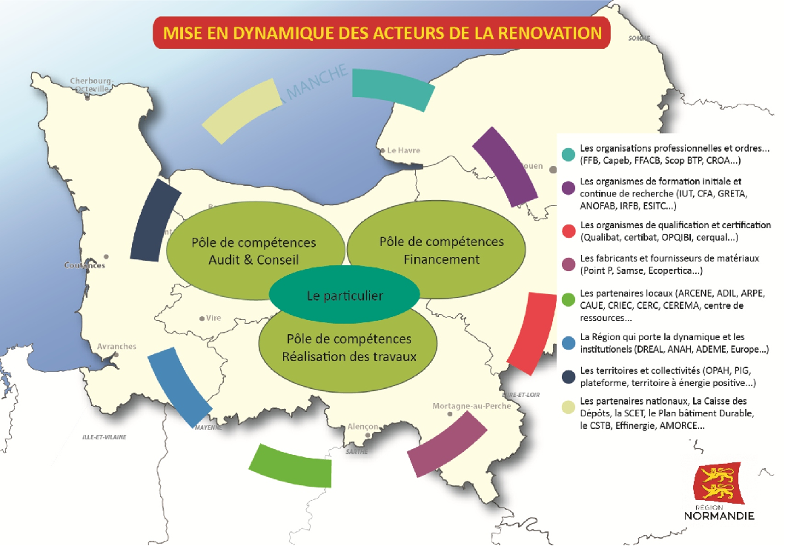
Titre
Sous-titre
VISUEL

Slide 7
Réunion compatibilité - 14 février 2017
Dans le cadre du dispositif Chèque Eco-Energie
Sur la période 2011 / 2014
Démarrage de la rénovation BBC = Objectif 400 projets
Bilan 100 projets BBC / 70 réalisés
1 pour 70 n'ayant pas atteint le niveau BBC
Chantier entre 33 000 et 37 000 = 2
Chantier entre 37 000 et 40 000 = 3
Véritable difficulté à mobiliser : les professionnels mais aussi les assureurs, les banquiers, les notaires, les agences immobilières, les DDT, les auditeurs….
Conclusion :
Première période à permis de confirmer la validité du principe du rénovateur BBC
Souhait de déconnecter l'audit de la rénovation pour laisser le choix
Lancement d'une dispositif chèque avec 2 niveaux intermédiaires à partir de 2014

Slide 8
Réunion compatibilité - 14 février 2017
Dans le cadre du dispositif Chèque Eco-Energie
2016 : harmonisation des dispositifs à l’échelle Normande
Volonté de renforcer le principe de rénovateur BBC et des niveaux compatibles BBC au regard de la revalorisation des niveaux intermédiaires.
Mise en place du réseau de conseillers, d'auditeurs, de rénovateurs à l’échelle Normande
Premiers travaux avec les banquiers mise en place de la fiche de liaison.
Constitution d'un nouvel extranet, à venir pour septembre.

Slide 9
Réunion compatibilité - 14 février 2017
Dans le cadre du dispositif Chèque Eco-Energie
Traitement de sujets transversaux
Qualité des travaux : 23 septembre 2016
Piste : faire vérifier la conformité des travaux/ Devis
Mesure des débits de ventilation
Test d’infiltrométrie
Assurance de la performance des travaux: assurance décennale de l’auditeur ? Assurance coordination pour le rénovateur ?
Assurance sur l’économie/ gain escompté pour prise en compte dans le plan de financement – risque de non remboursement par le particulier (si économie non effective)
Assurance de la chaîne de confiance (d’où nécessité d'organiser les acteurs – 3 pôles de compétences DO)
Ces travaux seront menés dans le cadre du PUCA en partageant les problématiques avec d'autres régions

Slide 10
Réunion compatibilité - 14 février 2017
Dans le cadre du dispositif Chèque Eco-Energie
Traitement de sujets transversaux
Communication réunion du 17 novembre 2016
En cours : les impressions des supports
Dépliants
Panneaux de chantiers
Roll’up…
Salon de l’Habitat du 31 au 3 avril 2017

Slide 11
Réunion compatibilité - 14 février 2017
Dans le cadre du dispositif Chèque Eco-Energie
Le travail pour aujourd'hui
De quels critères avons nous besoin pour assurer la qualité des travaux BBC et la compatibilité BBC des niveaux 1 et 2 ?

Slide 12
Réunion compatibilité - 14 février 2017
Dans le cadre du dispositif Chèque Eco-Energie
Les exigences liées à l’audit et à l’évaluation énergétique
Habitation normande de maison individuelle (pas d'appartemenst)
3 scénarios niveau 1 2 et BBC
Vérifier que l'auditeur est bien conventionné
Vérifier la conformité de l'audit (grille)
Proposition pour faciliter le travail sur la compatibilité après l’audit :
Faire remplir la situation initiale et aussi la vision BBC acceptée par le particulier dans un objectif de court ou plus long terme
Fiche à discuter et à tester pour la prochaine plate-forme.

Slide 13
Réunion compatibilité - 14 février 2017
Dans le cadre du dispositif Chèque Eco-Energie
Les exigences liées à la rénovation BBC
Habitation située en Normandie de maison individuelle (pas d'appartements)
Respect du scénario BBC (vérifier adéquation devis/scénario)
Intervention d'un rénovateur BBC et d’entreprises RGE (y compris Electricien)
Montant minimum 40 000 € si cas avec montant inférieur pour étude
Contrôle des devis - s’appuyer sur les devis types sur site CODAH
http://www.codah.fr/dossier/financer-mon-projet
Réunion de démarrage avec auditeur et rénovateur
Test d'infiltrométrie fin de chantier avec possibilité fin de chantier lors du test de vérifier la réalisation des travaux (suite de la fiche) et proposer la vérification des débits de ventilation par l’inflitrométre ?
(A discuter et préciser)
Fiche fin de travaux sert au moment du paiement (par le rénovateur)

Slide 14
Réunion compatibilité - 14 février 2017
Dans le cadre du dispositif Chèque Eco-Energie
Le financement pour les 3 niveaux
Remplir le plan de financement prévisionnel (permet d’éditer la fiche de liaison)
Montant des CEE : le conseiller accompagne le particulier pour une valorisation optimale
Evaluation du montant du crédit d’impôt
Préciser la banque ou les banques, les types de prêts
Le plan de financement sera ajusté en fonction des échanges avec les banques et de l’établissement du flux de trésorerie (à travailler avec les banques, pour la prochaine plateforme)

Slide 15
Réunion compatibilité - 14 février 2017
Dans le cadre du dispositif Chèque Eco-Energie
Quels critères pour les Niveaux 1 et 2 compatible BBC
Habitation située en Normandie de maison individuelle (pas d'appartements)
Travaux réalisés par des entreprises RGE à minima : en discussion OP / comment vérifier le parcours de formation ?
Auto-réhabilitation : les travaux sont ’ils pris en compte ou pas ?
Travaux compatibilité BBC :
Travaux qui ne mettent pas d'obstacle pour l'atteinte du seuil BBC
Problèmes à traiter :
les informations fournies actuellement ne permettent pas cette lecture
La technicité, temporalité : parfois cela n'est pas possible (pose de membrane sur un seul mur cela n'a pas de sens...)

Slide 16
Réunion compatibilité - 14 février 2017
Dans le cadre du dispositif Chèque Eco-Energie
Problèmes à traiter :
La technicité, temporalité : parfois cela n'est pas possible (pose de membrane sur un seul mur cela n'a pas de sens...)
Identification des cas qui pose problème : (liste)
Si le scénario BBC préconise une membrane et que les travaux reste partiel que faire; la pose de membrane sur un mur cela n'a pas de sens…?
Remplacement d'une chaudière (pour cause de vétusté) avant de travailler sur l'enveloppe ?
Intervention sur les équipements alors que l'enveloppe est correcte mais pas au niveau BBC
Compatibilité BBC pour le bâti ancien ?
Isolant minces ?

